Slide 1
JOUR 3
Application et Conclusion

Slide 2
PROGRAMME DE L’ATELIER
Jour | Heure | Événement | Notes
Jour 3 | 9:00 - 9:15 | Récapitulatif du Jour 2 (Dr. Idiatou Diallo) | Aperçu et réflexions sur les activités de la veille
Jour 3 | 9:15 - 10:15 | Meta-Analyse, Synthèse, et Analyse des Données (Dr. Idiatou Diallo) | Synthèse narrative pour les revues de portée, introduction à la méta-analyse pour les revues systématiques
Jour 3 | 10:15 - 11:00 | Rédaction de la Revue (Dr. Idiatou Diallo) | Structuration des sections, respect des directives PRISMA et conseils pour une écriture claire
Jour 3 | 11:00 - 11:15 | Pause
Jour 3 | 11:15 - 13:15 | Session Pratique : Projets des Participants | Travail individuel sur des sections spécifiques des revues avec retour des facilitateurs
Jour 3 | 13:15 - 14:00 | Déjeuner
Jour 3 | 14:00 - 15:30 | Session Pratique : Projets des Participants | Poursuite du travail individuel avec retour des facilitateurs
Jour 3 | 15:30 - 15:30 | Clôture et Prochaines Étapes | Questions/Réponses finales, planification des prochaines étapes et conclusion

Slide 3
Scoping and Systematic Reviews Workshop
Limites vs Filtres
IMPORTANCE
Ne confondez pas les filtres avec les limites préétablies dans les bases de données.
Limites :
Définies avant de lancer une recherche.
Restreignent les résultats selon la date, la langue ou le type de document/article (mais risque biais).
Réduisent automatiquement la taille des résultats.
Filtres :
Appliqués après la recherche.
Affinent les résultats par sujet, mots-clés ou autres critères.
Permettent un tri dynamique pour plus de pertinence.

Slide 4
RAYYAN – SITE WEB: https://www.rayyan.ai/
DEMO – RAYYAN
RAYYAN - Resource Tutoriel 2: https://www.youtube.com/watch?v=nCdT-KmPtM0

Slide 5
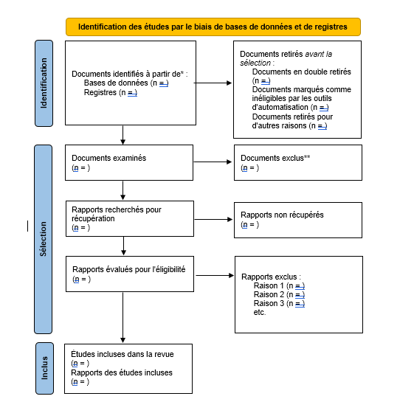
Fin de la Recherche : Diagramme de Flux PRISMA
Assembler toutes les pièces...
Le Diagramme de Flux PRISMA/PRISMA Flow Diagram est un schéma du processus de recherche et de sélection requis pour un rapport transparent.

Slide 6
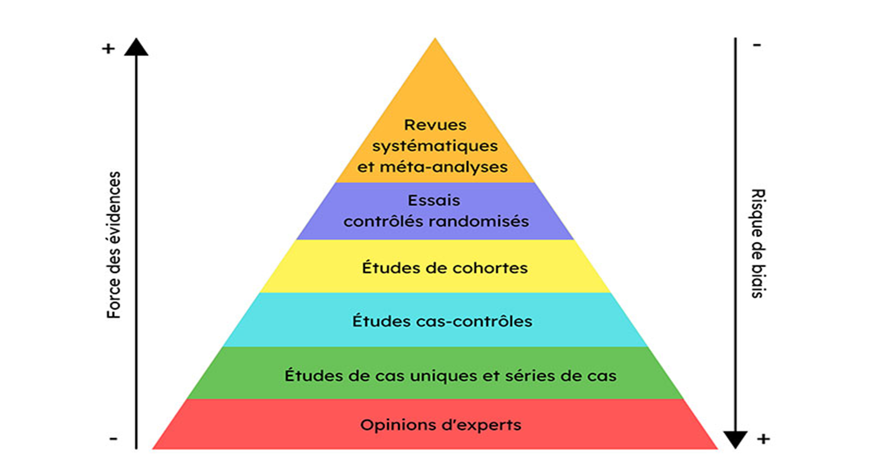
Meta-analysis
Définition :
Méthode statistique combinant les résultats de plusieurs études.
Permet de détecter des effets invisibles dans des études individuelles.
Résume les preuves pour une meilleure fiabilité.
Pourquoi la faire ? :
Une étude seule peut manquer de puissance statistique.
Combiner les études augmente la puissance et la généralisation.
Utile pour explorer de nouvelles questions dans diverses populations.

Slide 7

Scoping and Systematic Reviews Workshop
Comment Fonctionne une Méta-Analyse ?
Fonctionnement :
Regroupe les données de plusieurs études sur une même (intervention/exposition).
Calcule une taille d’effet combinée pour plus de précision.
Ajuste les différences entre études (ex. population, méthode).une meilleure fiabilité.
Exemple :
10 études avec 100 participants = 1 étude de 1000 participants.
Plus de données = conclusions plus solides sur les interventions.
VIDEO SUR LES META-ANALYSES EN FRANCAIS OU SOUS-TITRES FRANCAIS
RESOURCE 0: https://www.youtube.com/watch?v=c7hzSCEz58A
RESOURCE 1: https://www.youtube.com/watch?v=cioYtPKFMsY
RESOURCE 2: https://www.youtube.com/watch?v=LCnX6ioaYbY
RESOURCE 3: https://www.youtube.com/watch?v=hwE6HAg4o_8
RESOURCE 4: https://www.youtube.com/watch?v=2jyMDqc7wfI
RESOURCE 5: https://www.youtube.com/watch?v=h9rKPdWhtvw ET https://www.youtube.com/watch?v=qRbAOMucIgw
RESOURCE 6: https://www.youtube.com/watch?v=dssBmD9jp6c

Slide 8
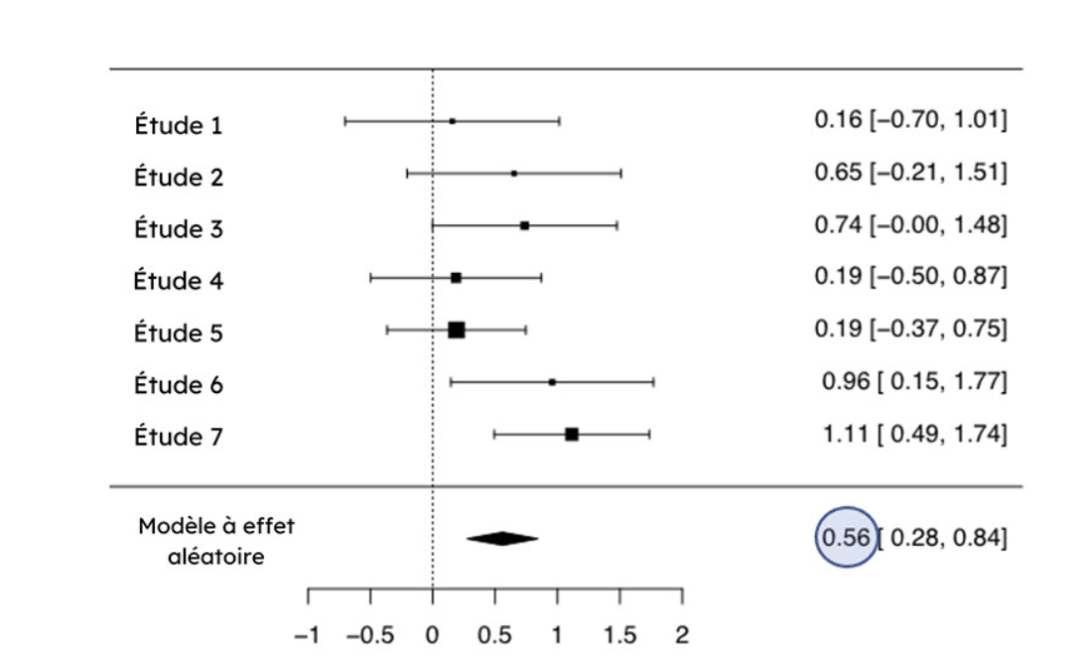
Graphiques en Forêt : Un Outil Clé
GRAPHIQUE EN FORÊT/FOREST PLOTS
Définition :
Représentation visuelle des résultats d’une méta-analyse.
Éléments clés :
Chaque étude est une ligne (intervalle de confiance) et un carré (taille de l'effet).
L’effet global est représenté par un diamant en bas.
Facilite la comparaison des résultats individuels et combinés.

Slide 9
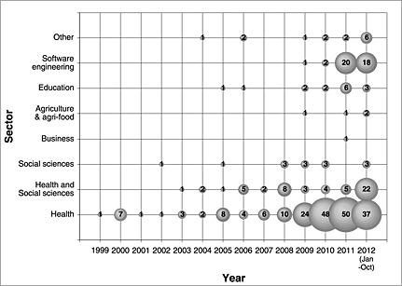
Synthèse des Données
Scoping and Systematic Reviews Workshop
Revue Scoping :
Synthèse narrative : Résume les résultats sans analyse statistique.
Analyse thématique : Identifie les thèmes clés des études incluses.
Cartographie des preuves : Visualise l’étendue des recherches disponibles.
Synthèse par cadre : Organise les résultats autour d’un cadre conceptuel.
Graphiques en bulles : Représentent les données visuellement pour montrer les tendances.

Slide 10
Synthèse des Données
Scoping and Systematic Reviews Workshop
Revue Systématique :
Outils d’évaluation du risque de biais : Mesurent la qualité des études.
Déterminer si une méta-analyse est appropriée : Évaluer la similitude clinique (populations, interventions, résultats) et l’homogénéité statistique (faible hétérogénéité, souvent mesurée avec I² ou des métriques similaires).
Si une méta-analyse n’est pas nécessaire : Adaptez une analyse thématique pour identifier des tendances ou des thèmes communs entre les études.
Générateurs de forest plots (méta-analyse) : Illustrent les résultats combinés des études lorsqu'une méta-analyse est réalisée.
Tableaux de synthèse des résultats : Présentent clairement les données synthétisées dans un tableau (ex: Excel).
Revue Scoping :
Synthèse narrative : Résume les résultats sans analyse statistique.
Analyse thématique : Identifie les thèmes clés des études incluses.
Cartographie des preuves : Visualise l’étendue des recherches disponibles.
Synthèse par cadre : Organise les résultats autour d’un cadre conceptuel.
Graphiques en bulles : Représentent les données visuellement pour montrer les tendances.

Slide 11
Rédiger la Revue
Scoping and Systematic Reviews Workshop
Conseils pour la Clarté et la Concision
Suivre les directives PRISMA/JBI
Utilisez la liste de vérification PRISMA/JBI pour vous assurer que toutes les sections requises sont abordées de manière claire et cohérente.
Utiliser un langage simple
Évitez le jargon et les phrases trop complexes.
Écrivez comme si vous expliquiez à un public éduqué, mais non familier avec le domaine spécifique.
Garder des phrases courtes et directes
Limitez chaque phrase à une idée principale.
Évitez les mots superflus comme « très », « extrêmement » ou « afin de ».
Structure:
Résumé
Introduction
Méthodes
Résultats
Discussion

Slide 12
Documenter est important !
Le niveau de détail dépend de votre objectif
Revue systématique vs revue scoping vs revue de la littérature
À quel point souhaitez-vous/devez-vous être détaillé ?
Les raisons de documenter sont triples :
Reproductibilité
Transparence
Inclusion dans votre manuscrit

Slide 13
Que documenter ?
➤ Processus :
Bases de données et littérature grise consultées
Stratégies de recherche exactes : quels termes avez-vous utilisés et comment les avez-vous combinés ?
Date à laquelle vous avez effectué la recherche
Limites appliquées (y compris les années recherchées, etc.)
Avec des explications sur pourquoi vous avez utilisé ces limites !
Autres techniques de recherche : recherche manuelle, recherche secondaire
➤ Résultats :
Nombre de résultats par base de données avant et après suppression des doublons
Nombre de citations incluses et exclues pendant le processus de sélection (et raisons d'exclusion)

Slide 14
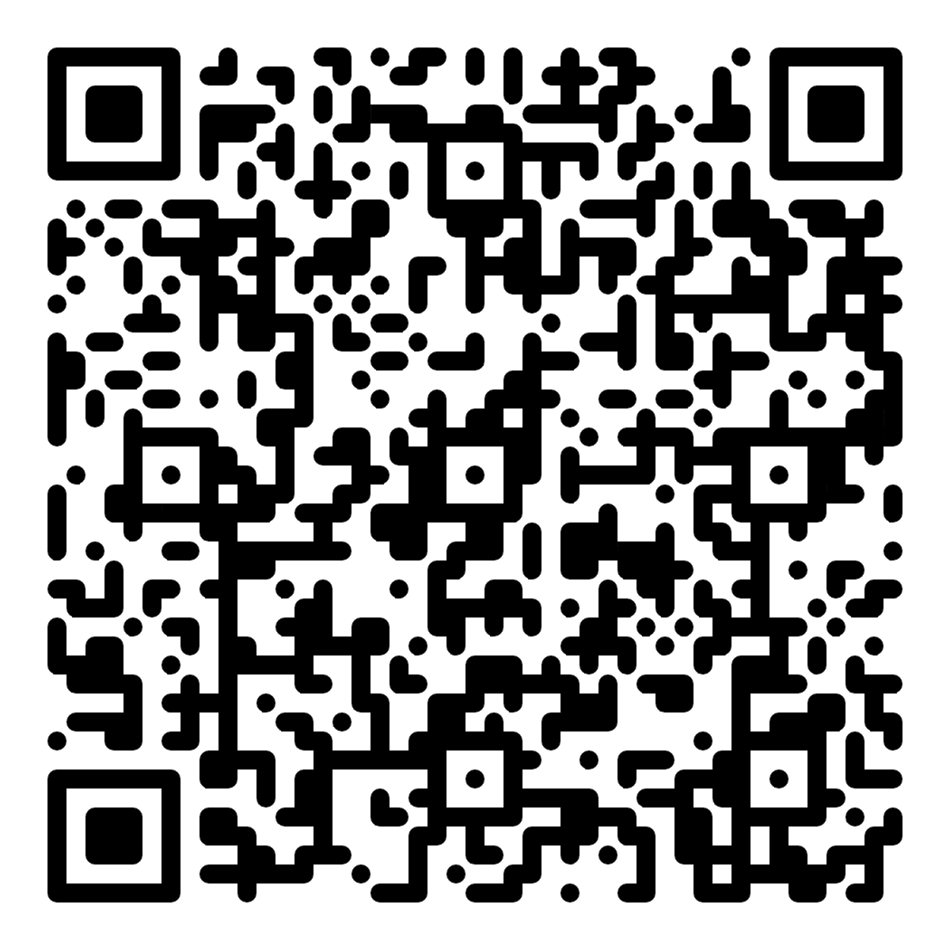
Le Protocole est Essentiel !
Le protocole guide chaque étape : Il définit les objectifs, les méthodes et les critères de votre revue.
Assure la rigueur et la transparence : Suivre un protocole garantit des résultats cohérents et reproductibles.
C'est la feuille de route : Un bon protocole permet d'éviter les biais et de rester fidèle à la question de recherche.
Resource: https://libguides.wku.edu/systematicreviews/protocol
SCANNEZ-MOI

Slide 15
Scoping and Systematic Reviews Workshop
RESOURCE: TRADUCTION D'ARTICLES
Quelques références pour la traduction des documents écrits dans une langue qu'aucun des membres de l'équipe ne maitrise :
The Accuracy of Google Translate for Abstracting Data From Non-English-Language Trials for Systematic Reviews (Jackson et al, 2019) : les auteurs de cet article ont démontré la qualité de la traduction en anglais par Google Translate pour 9 autres langues.
Including papers in languages other than English in systematic reviews: important, feasible, yet often omitted. (Walpole, 2019) : plusieurs méthodes sont présentées.
Including non-English language articles in systematic reviews: A reflection on processes for identifying low-cost sources of translation support (Rockliffe, 2022) : l'autrice suggère l'utilisation de diverses ressources en milieu universitaire.
Language inclusion in ecological systematic reviews and maps: Barriers and perspectives (Hannah K et al. 2024)
Google Translate et DeepL offrent tous deux la traduction d'un document complet.
Si l'obtention d'une traduction s'avère impossible, indiquer dans la section Limitations de votre synthèse des connaissances que vous n'avez retenu que les articles publiés en anglais (et d'autres langues, s'il y a lieu) et citer dans cette section les articles que vous n'avez pas été en mesure de traduire.
Reference: https://bib.umontreal.ca/evaluer-analyser-rediger/syntheses-connaissances/examen-portee?tab=5307146

Slide 16
Scoping and Systematic Reviews Workshop
Sessions Pratiques
TÂCHES INDIVIDUELLES
RÔLE DU FACILITATEUR
Question de recherche
***Développent du Protocole
Stratégie de Recherche
Extraction des données
Rédaction des sections
Fournir des commentaires

Slide 17
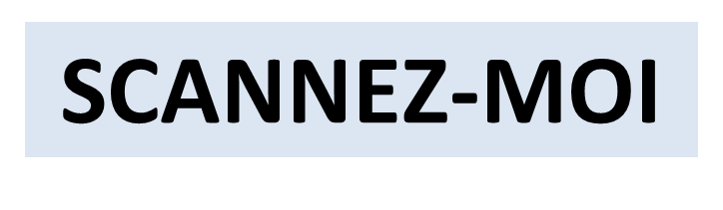
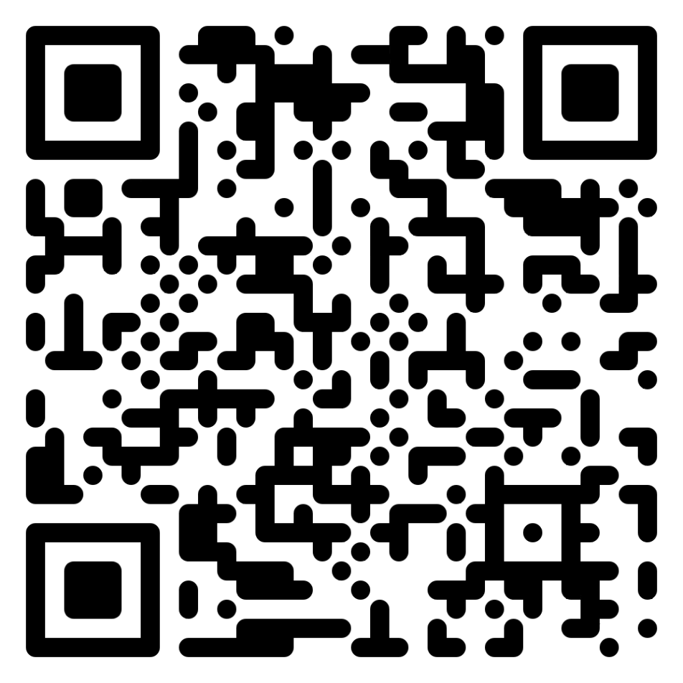
Clôture et Prochaines Étapes
RÉFLEXION SUR LES COMPÉTENCES ACQUISES
PLANIFICATION DES PROCHAINES ÉTAPES DES PROJETS
COORDONNÉES POUR TOUTES QUESTIONS SUPPLÉMENTAIRES

Slide 18
MERCI POUR VOTRE PARTICIPATION ☺ !
EMAILS:
IDIATOU DIALLO
idiallo@hsph.harvard.edu
YAYA TOGO
yaya.togo@gmail.com
KANI AGATHE COULIBALY
kaniac@icermali.org

